Slide 1
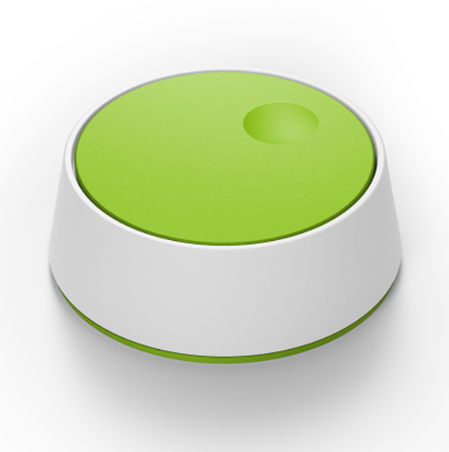

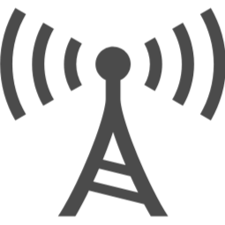
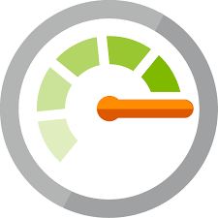
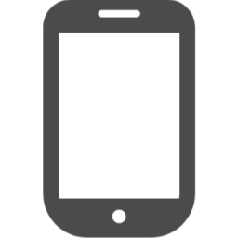


ReButton
Wi-Fi
Wi-Fi
アクセスポイント
SMS
Azure Monitor
スマートフォン
Azure IoT Central
Azure
Azure Functions

Slide 2
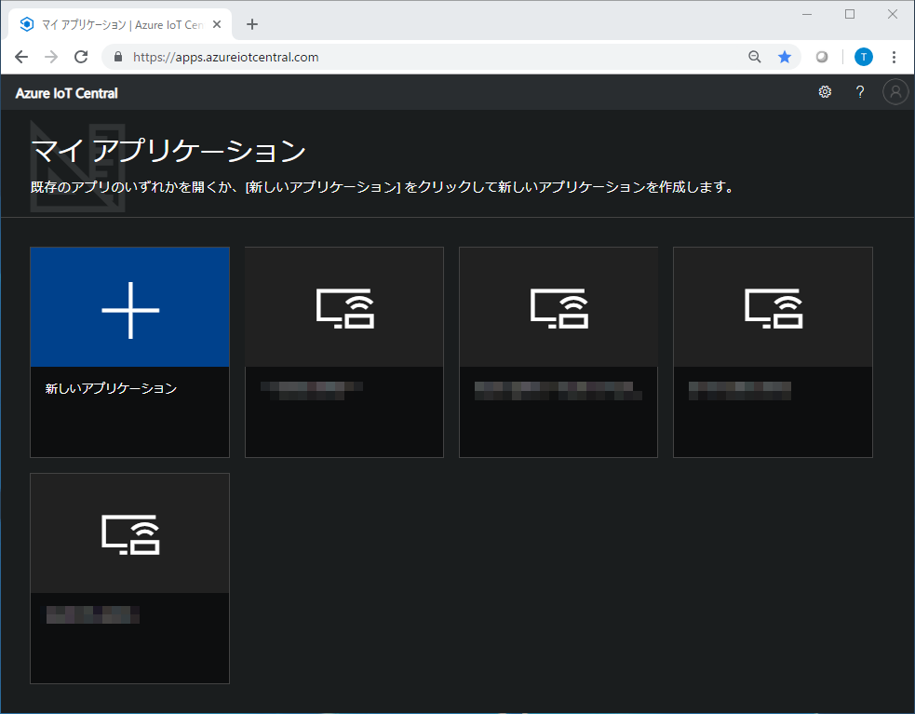
1

Slide 3
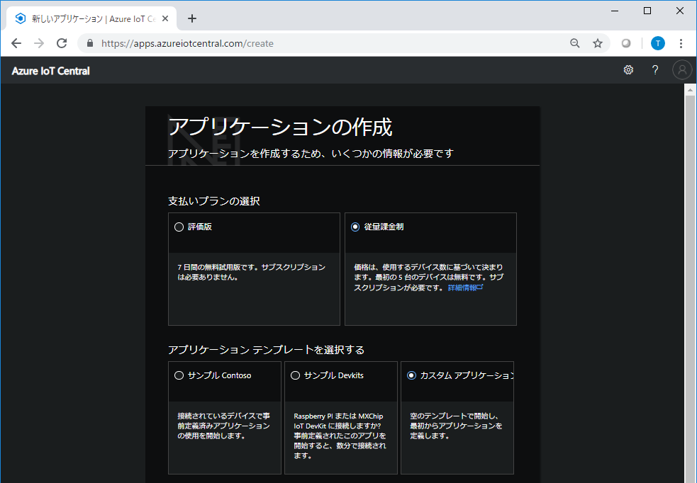
1
2

Slide 4
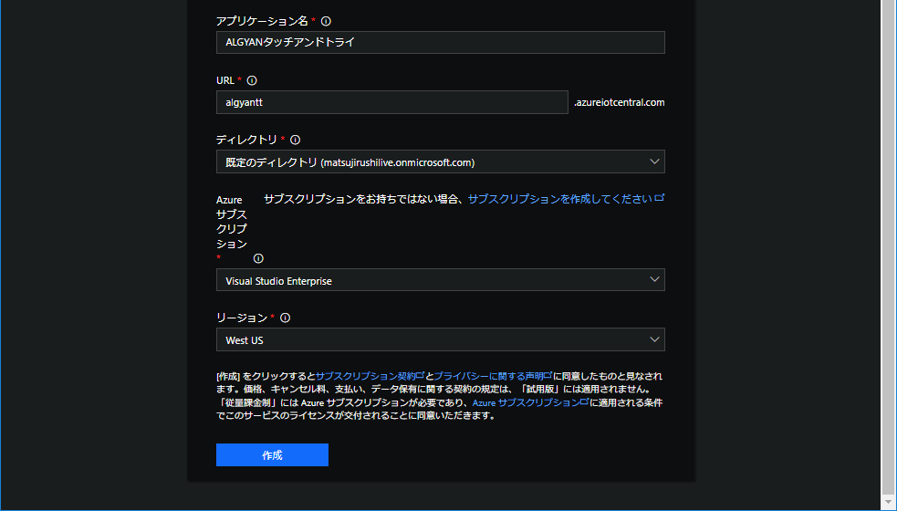
3
4
5
6
7
8

Slide 5
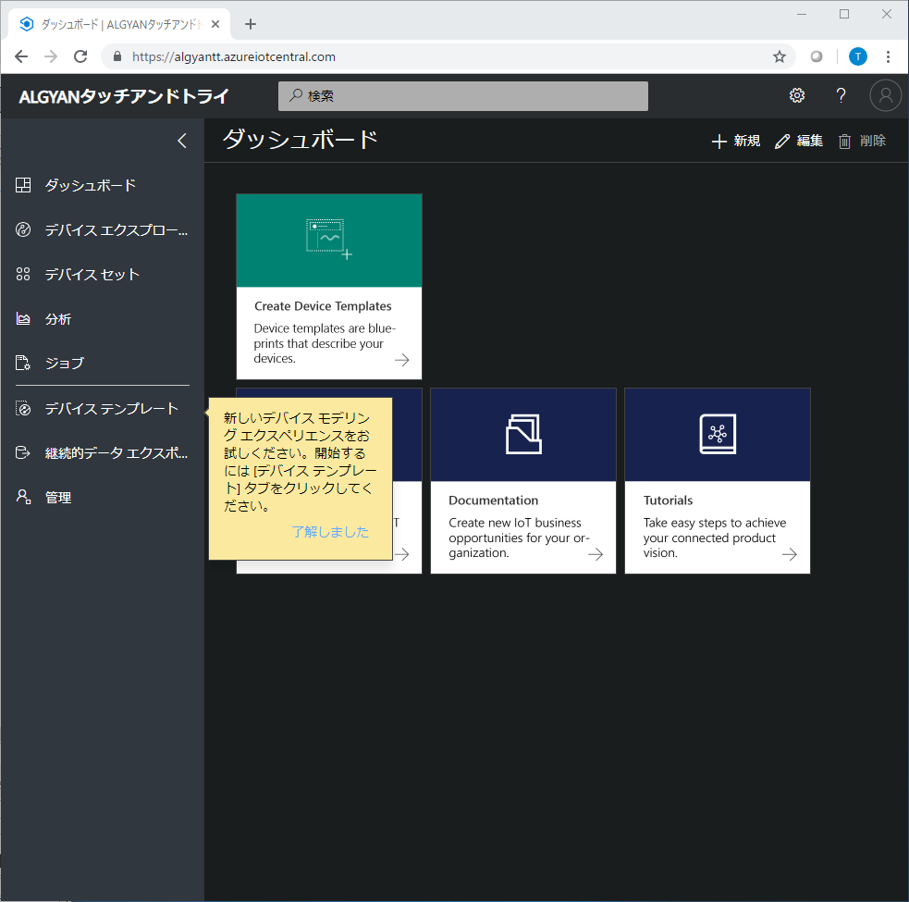
1

Slide 6
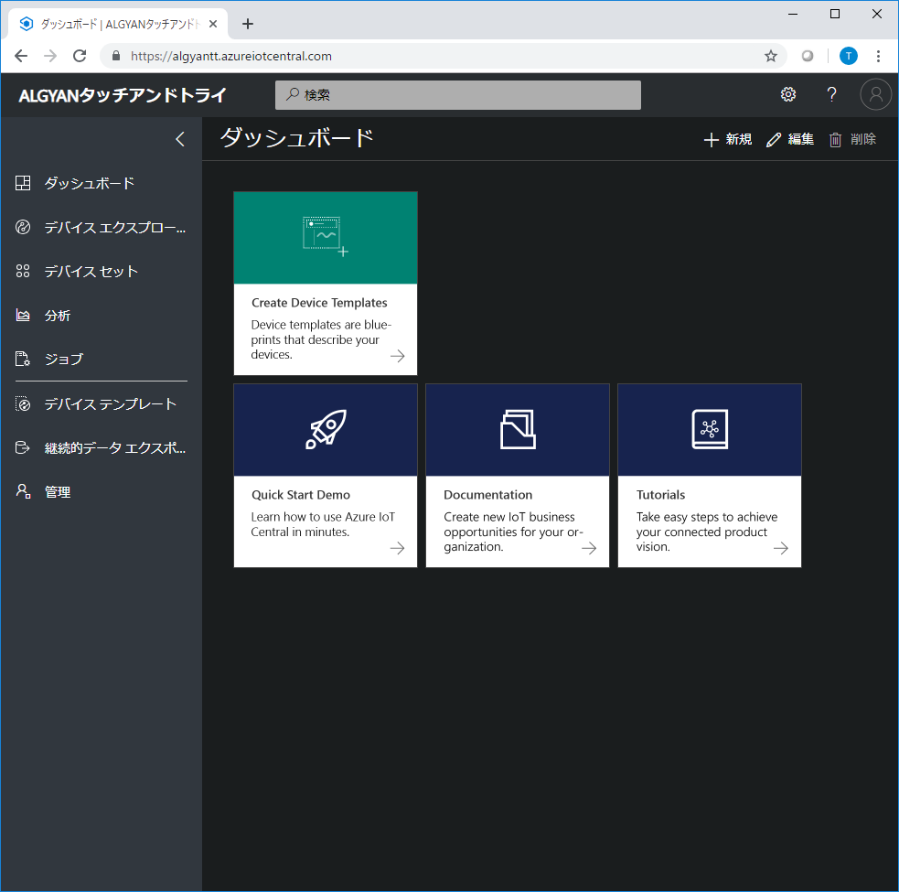

Slide 7
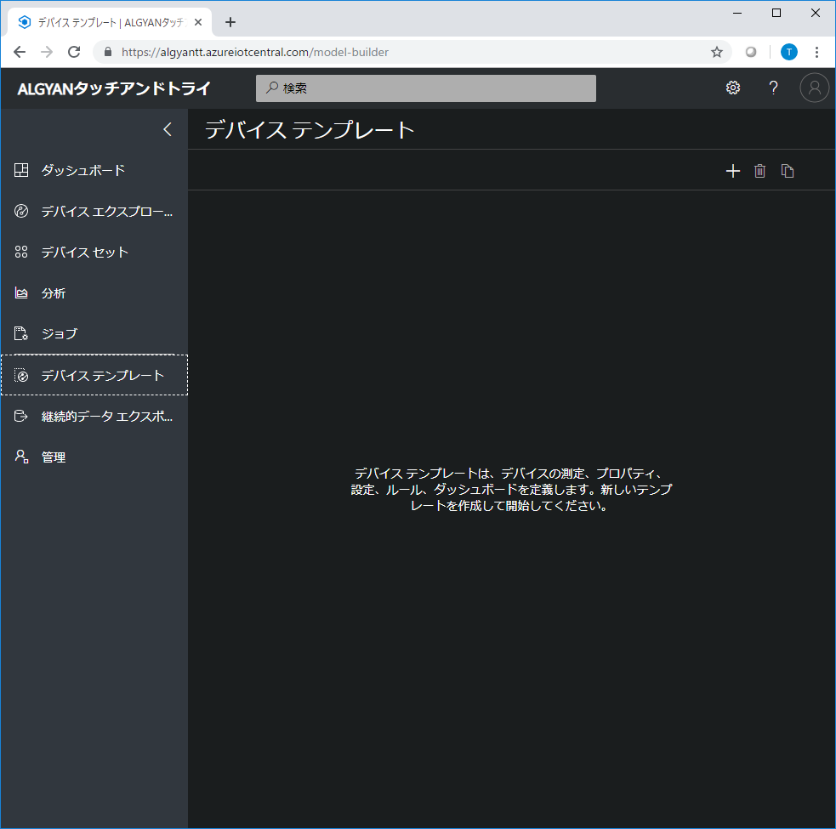
2
1

Slide 8
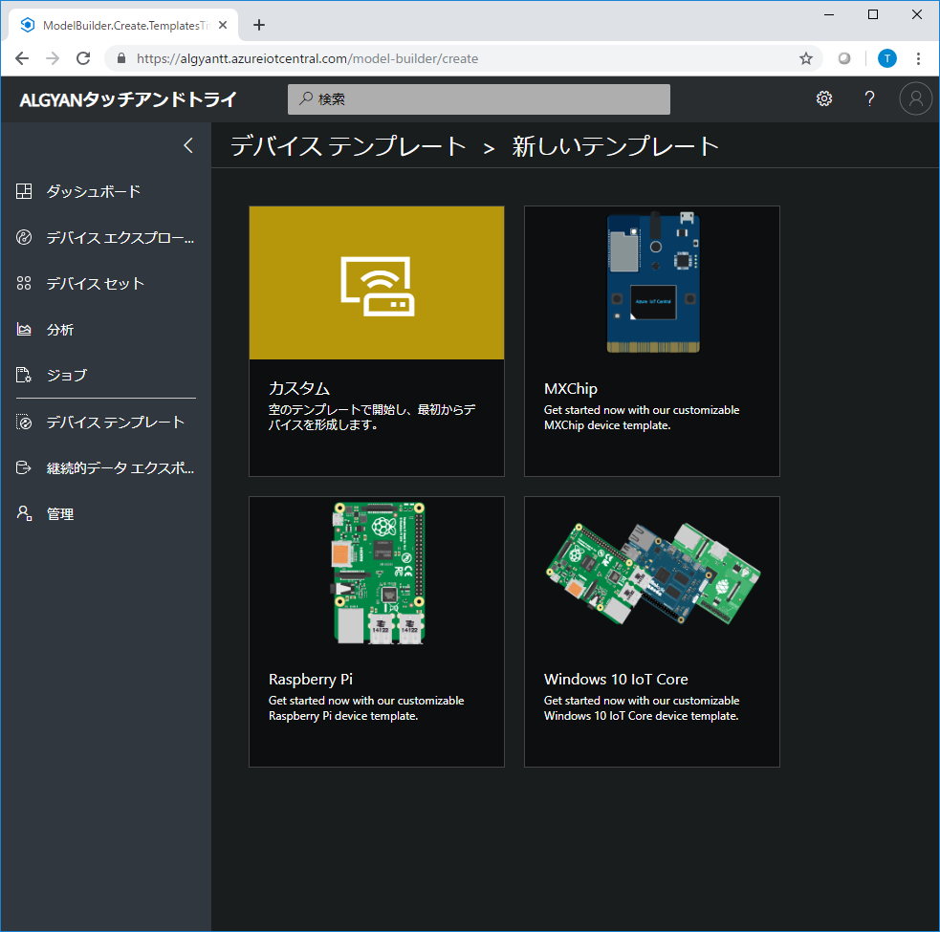
1

Slide 9
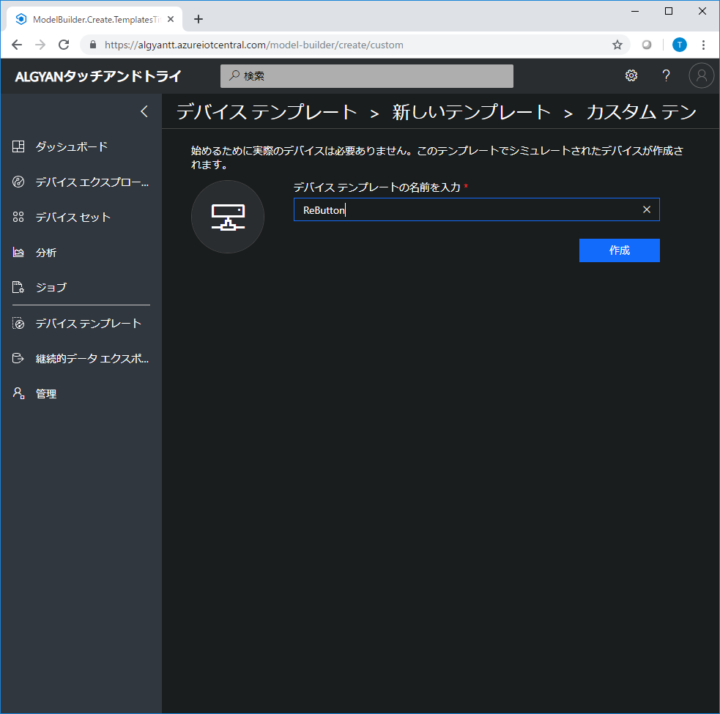
1
2

Slide 10
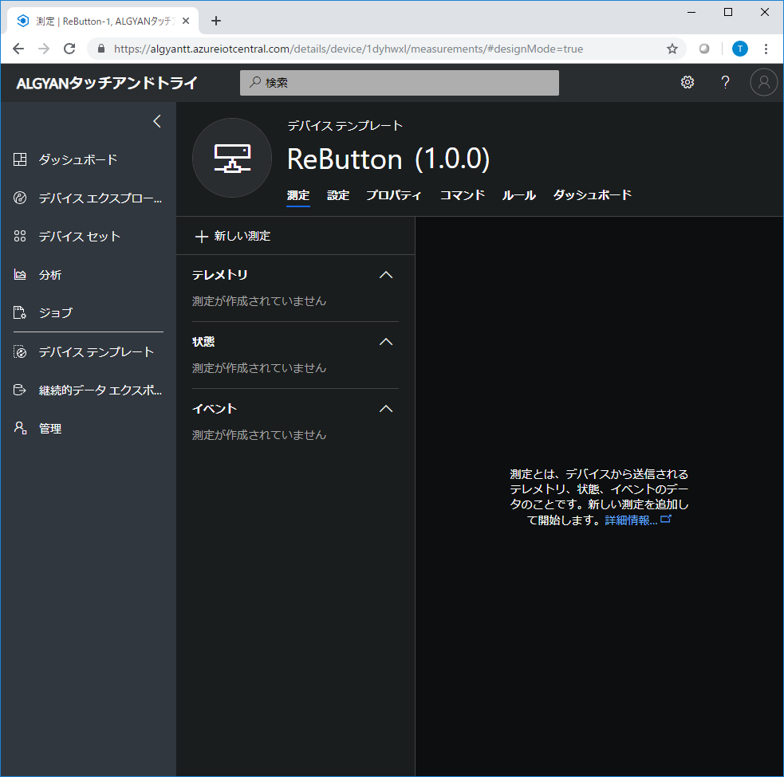
1

Slide 11
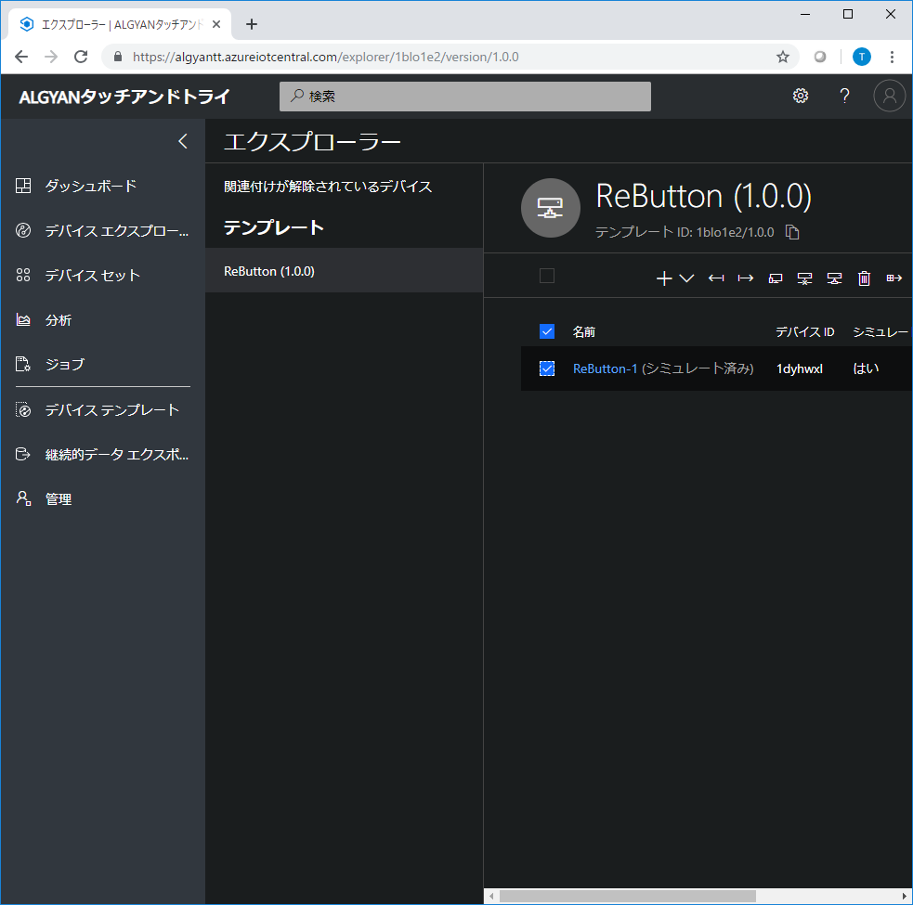
1
2

Slide 12
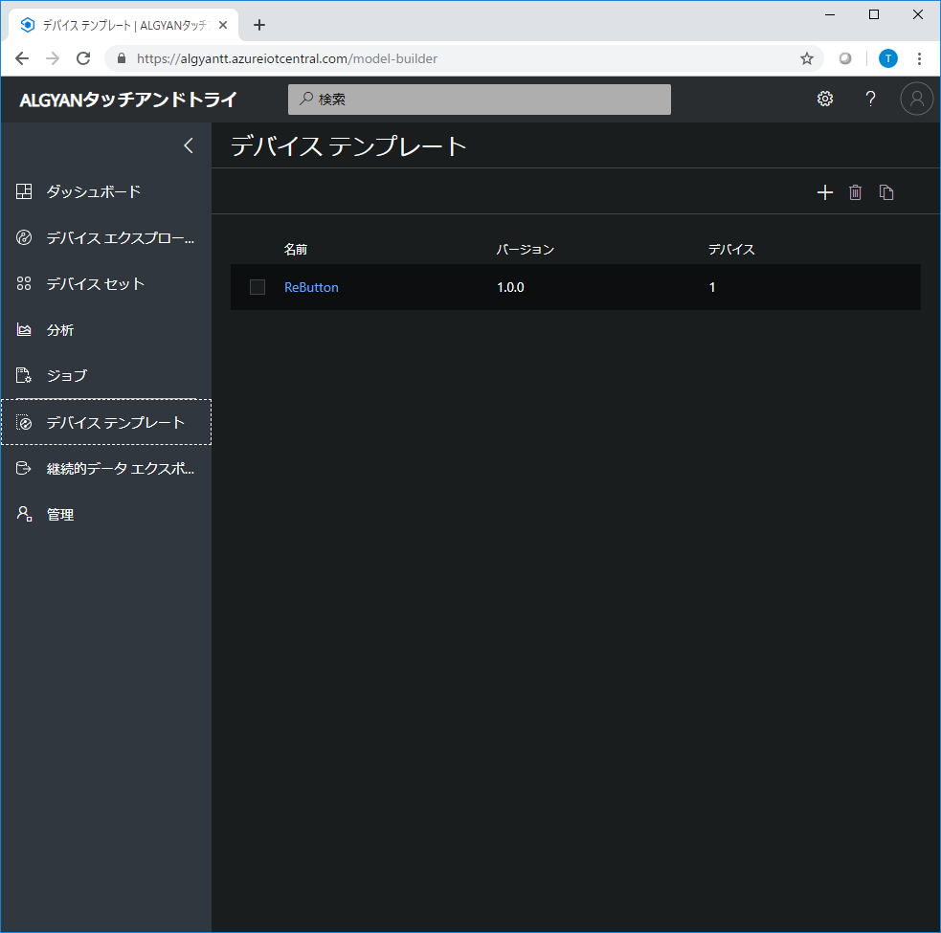
2
1

Slide 13

1
2

Slide 14
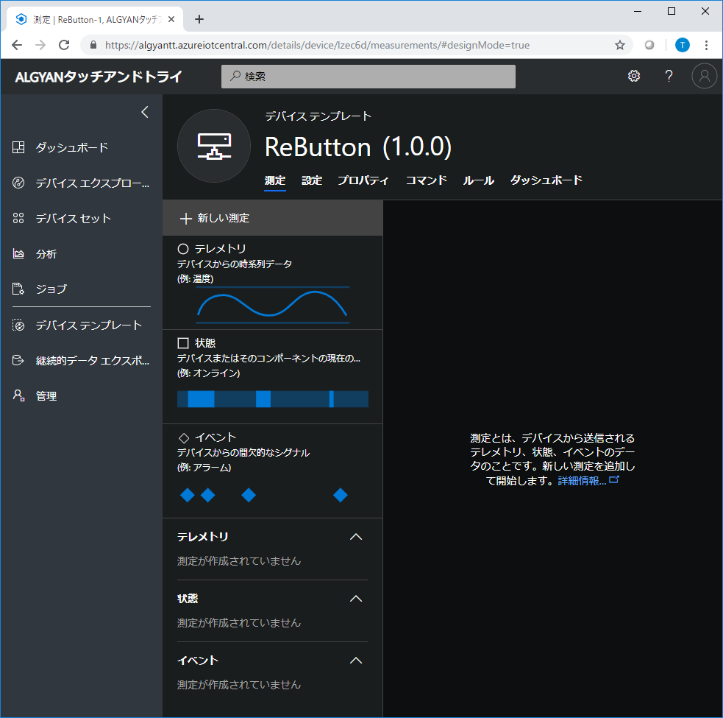
1

Slide 15
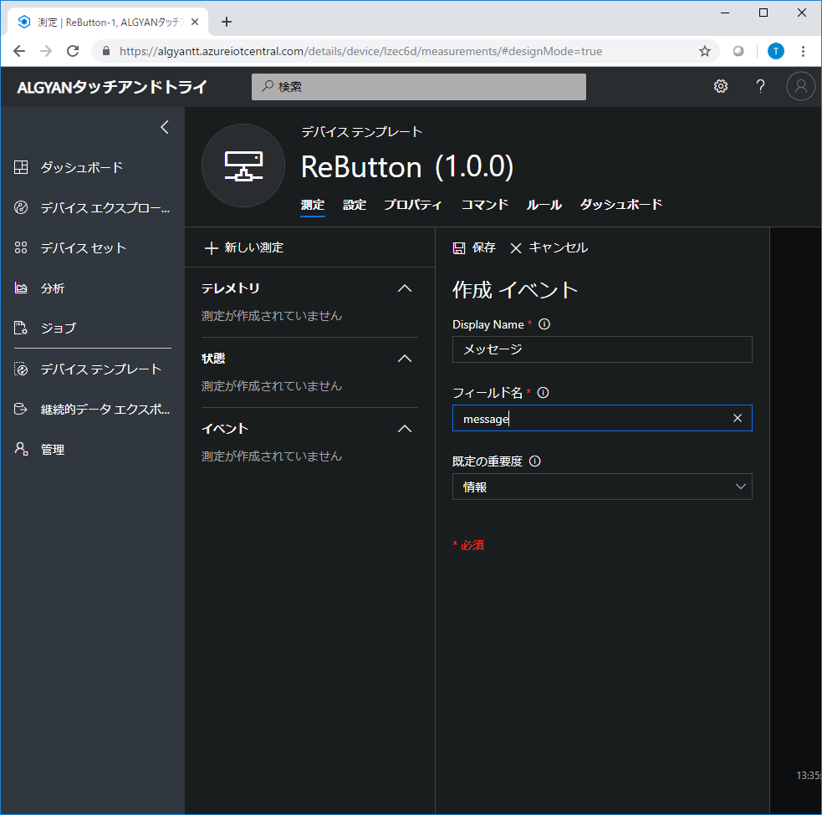
4
1
2
3

Slide 16
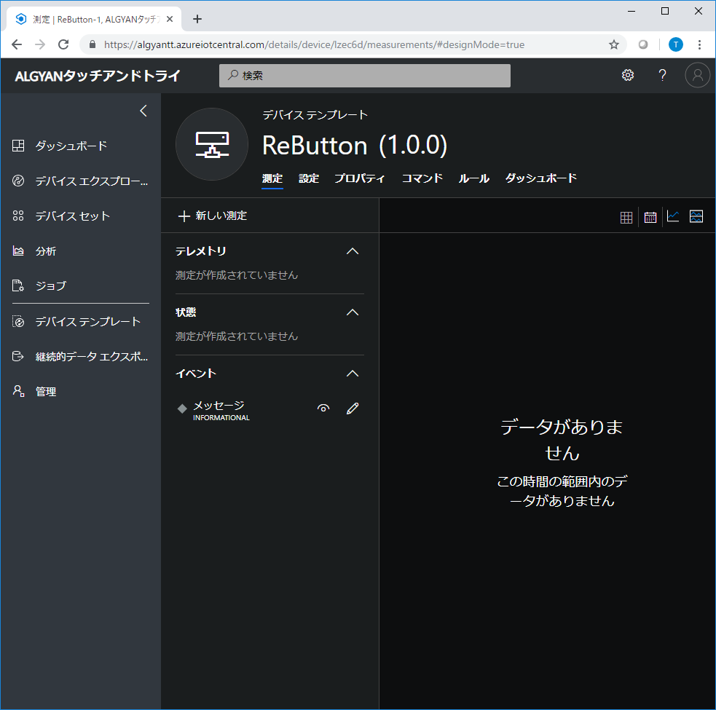

Slide 17
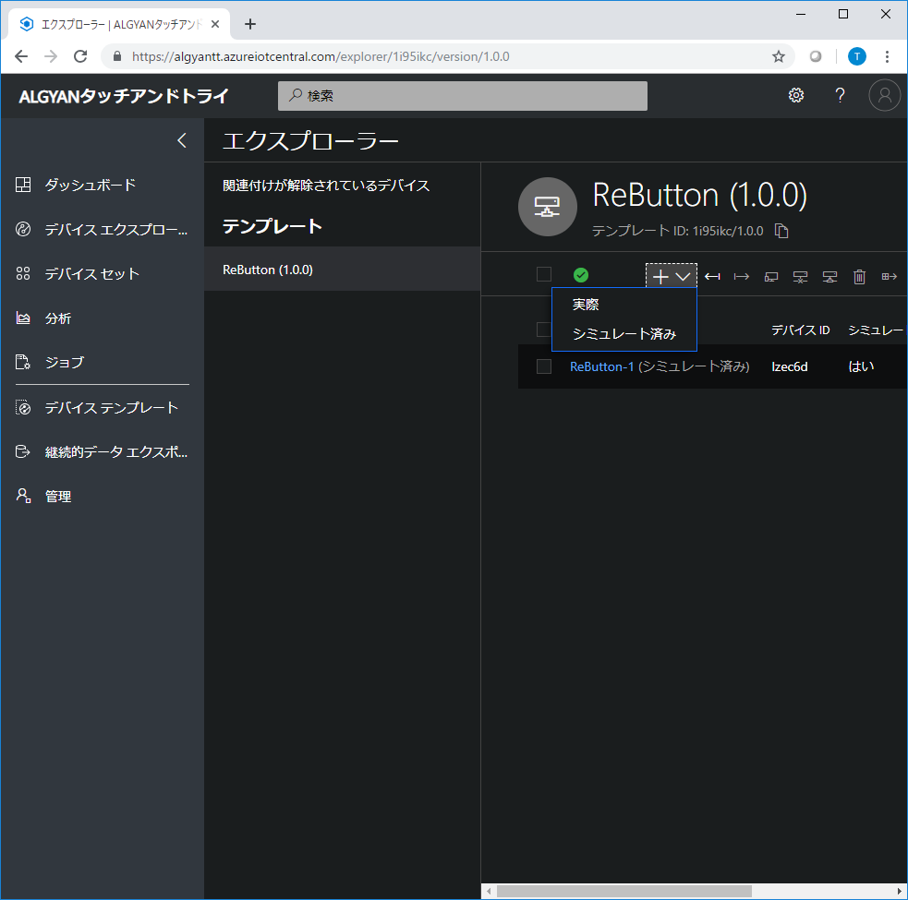
1
2
3
4

Slide 18
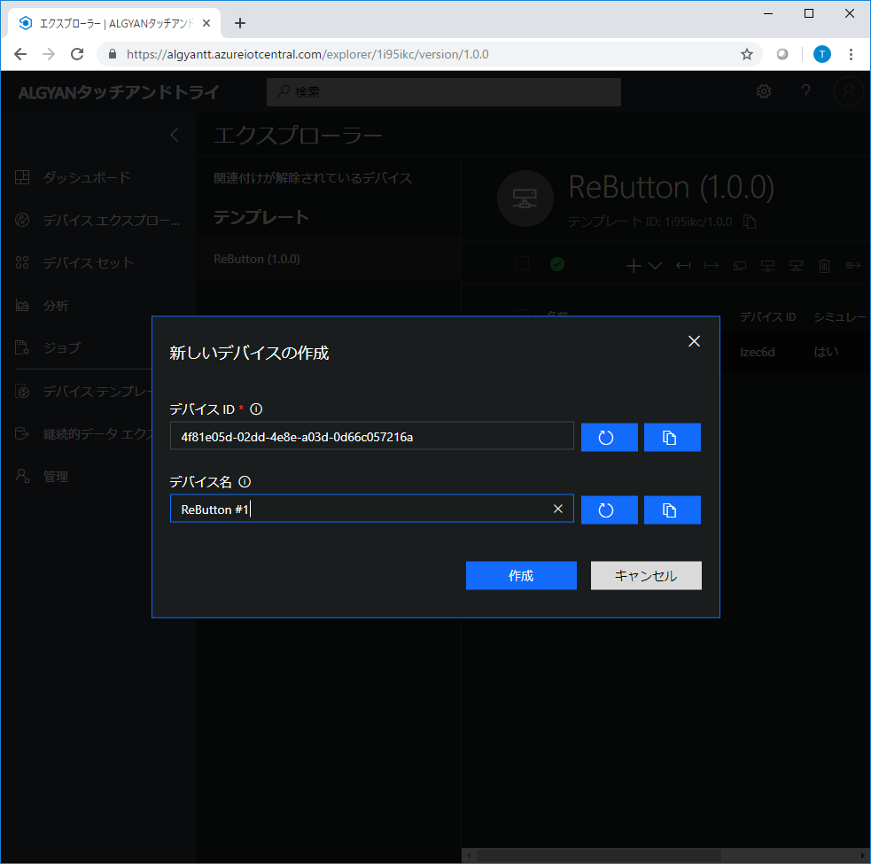
1
2

Slide 19
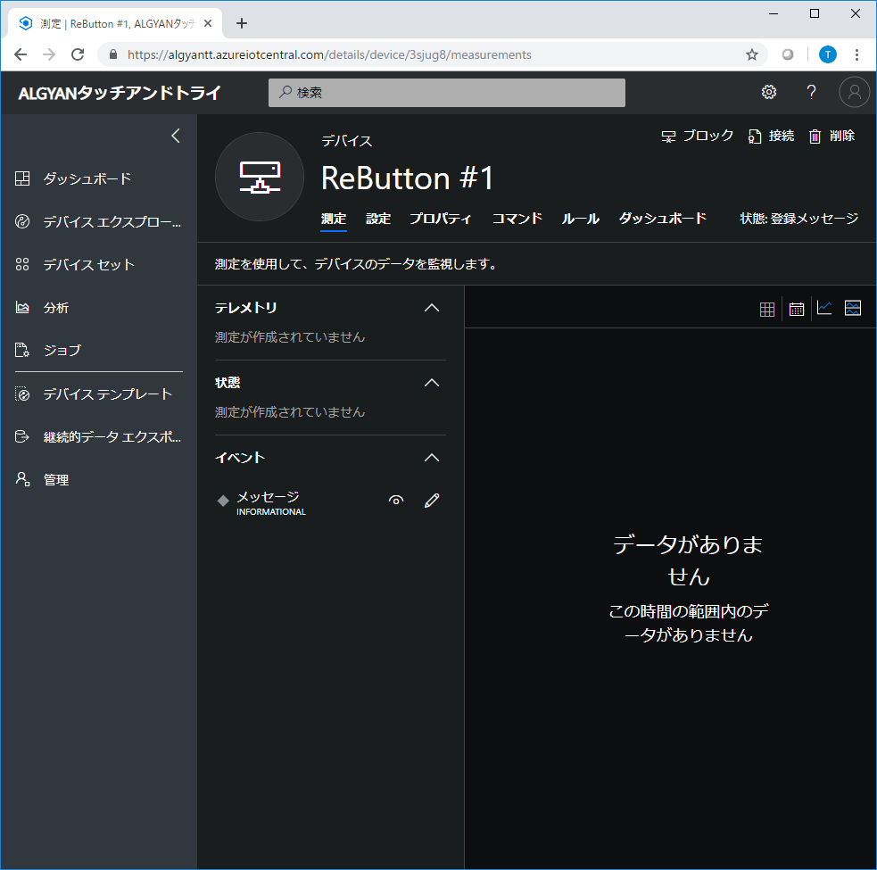
1

Slide 20
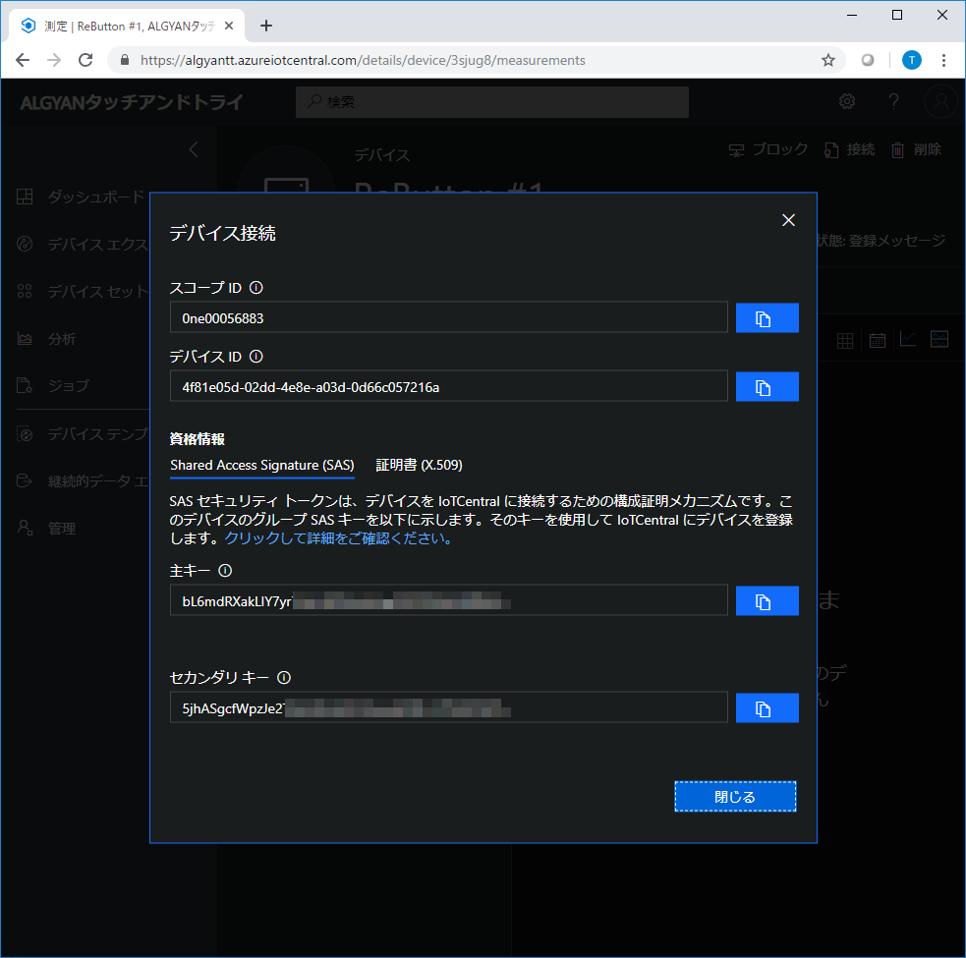

Slide 21
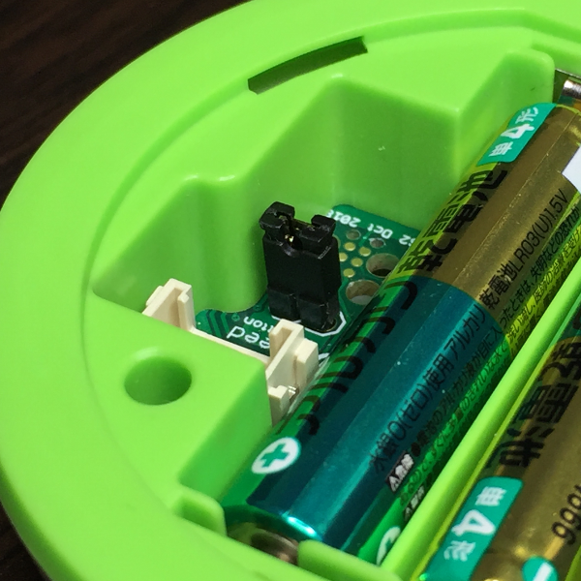

Slide 22
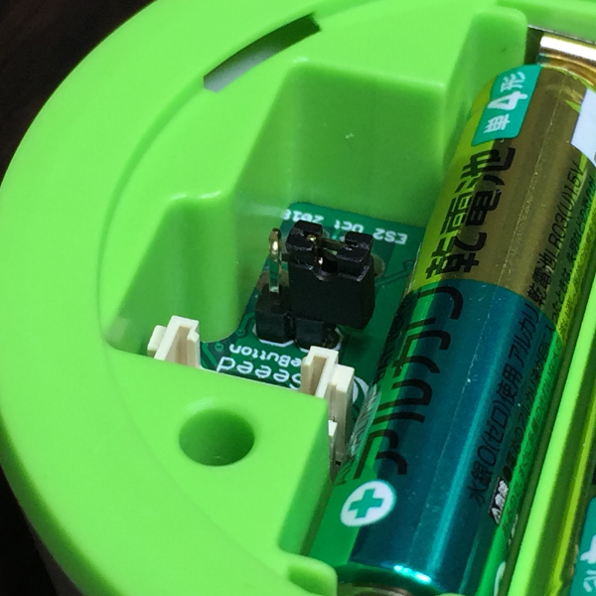

Slide 23
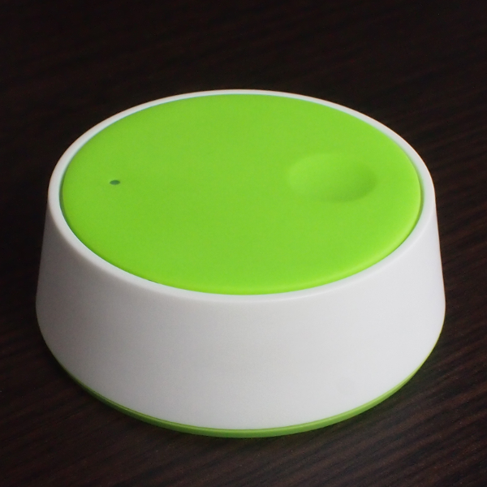

Slide 24
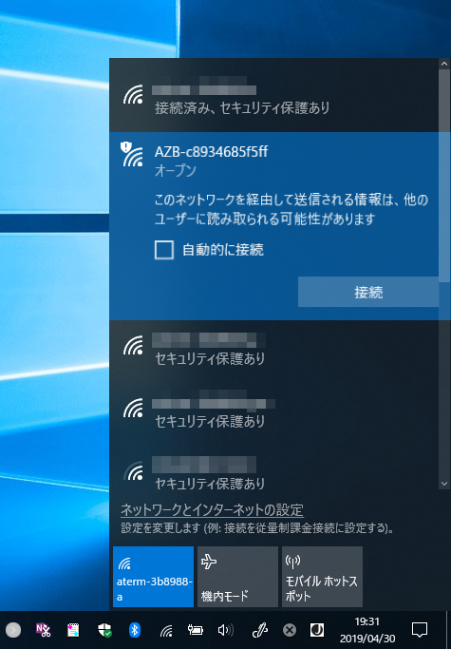
1

Slide 25
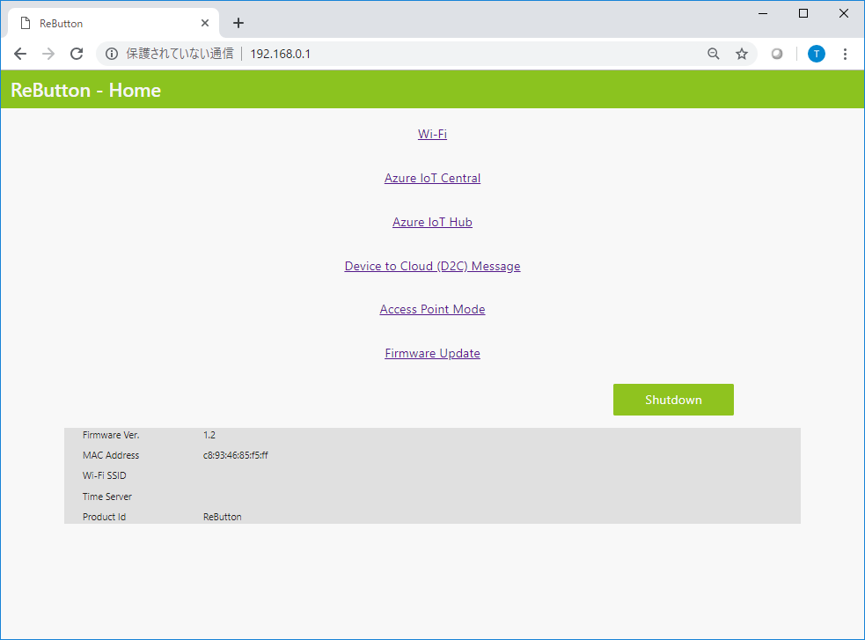
1
2

Slide 26
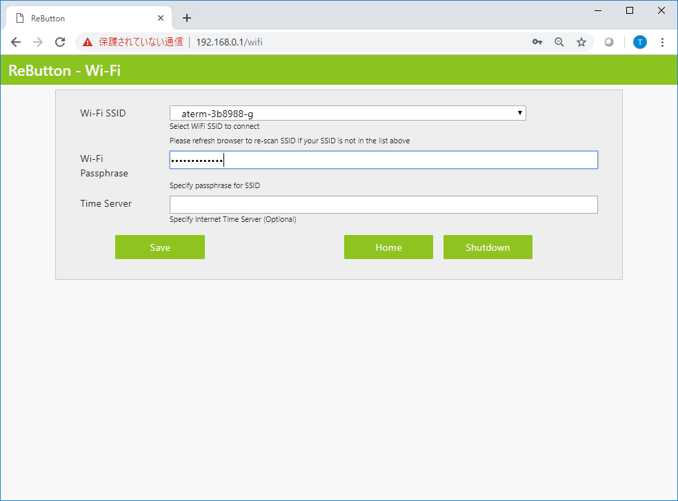
1
2
3

Slide 27
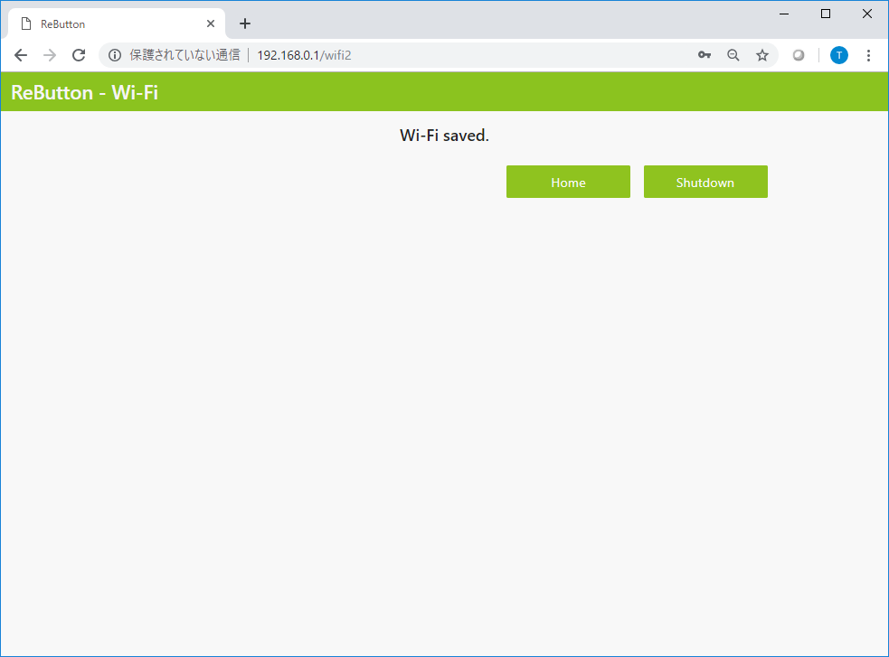
1

Slide 28
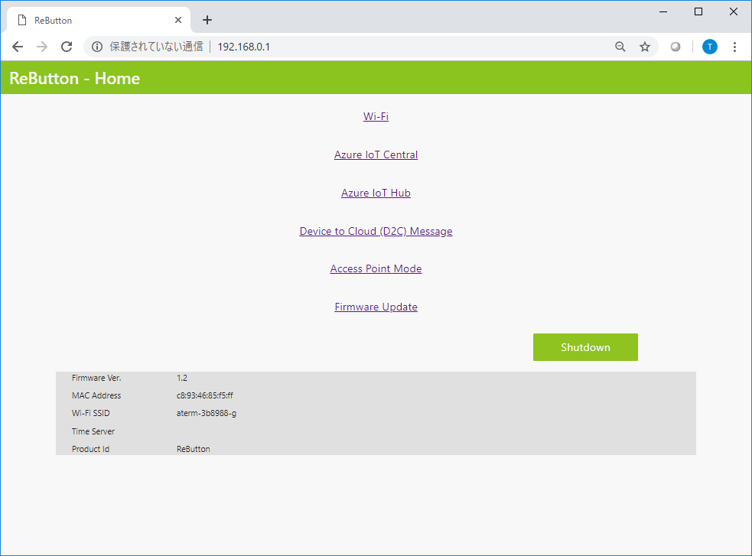
1

Slide 29
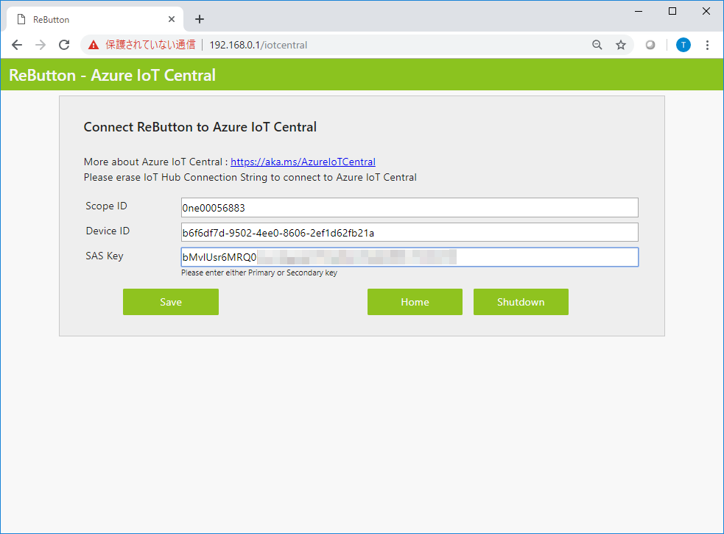
1
2
3
4

Slide 30
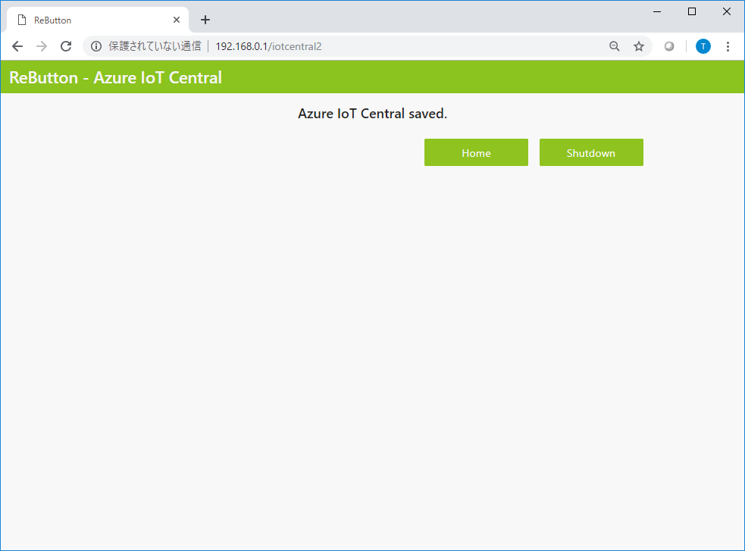
1

Slide 31
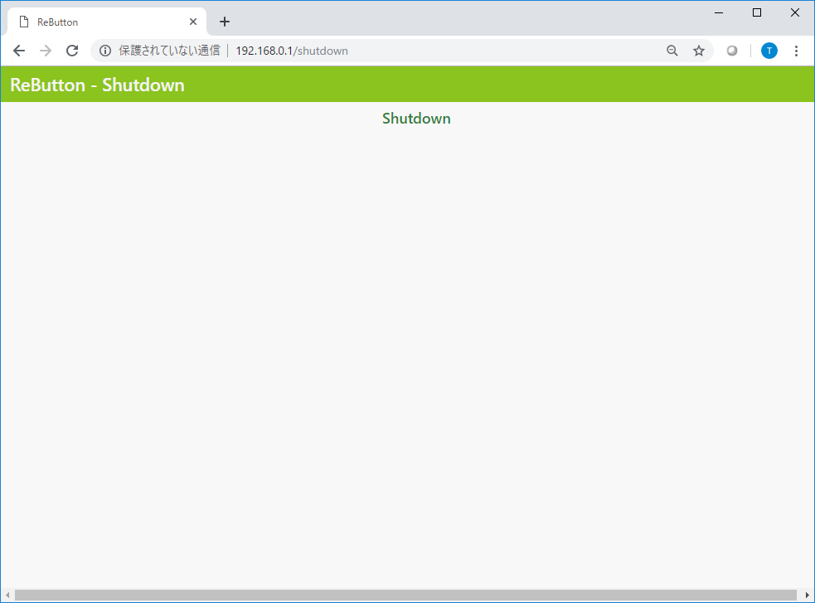

Slide 32
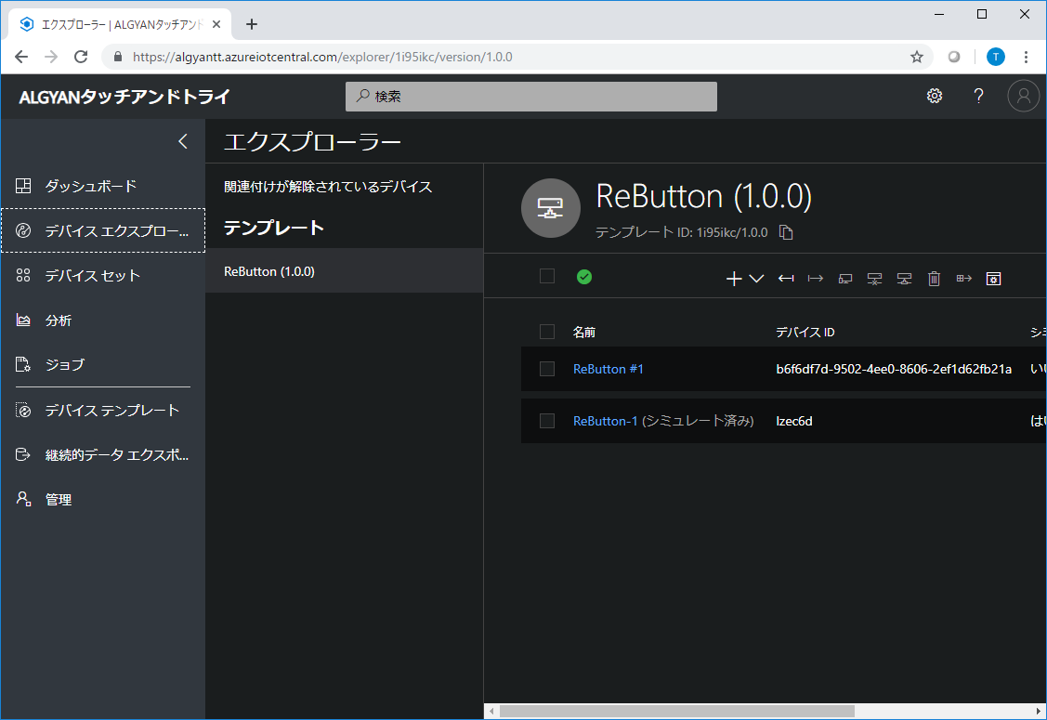
1
2
3

Slide 33
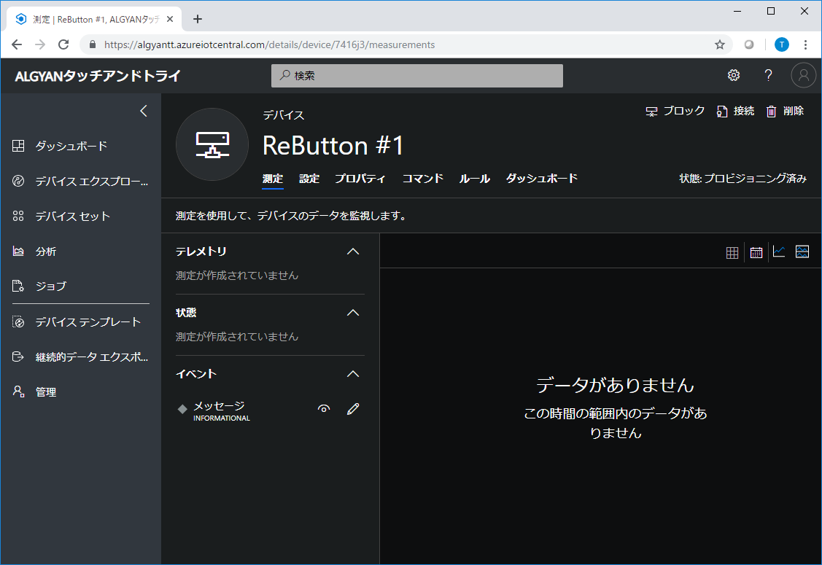
1

Slide 34
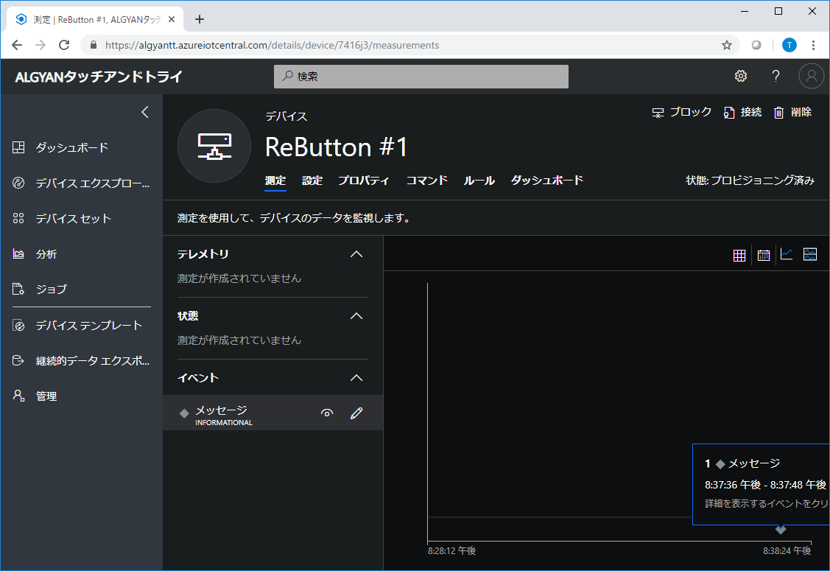

Slide 35
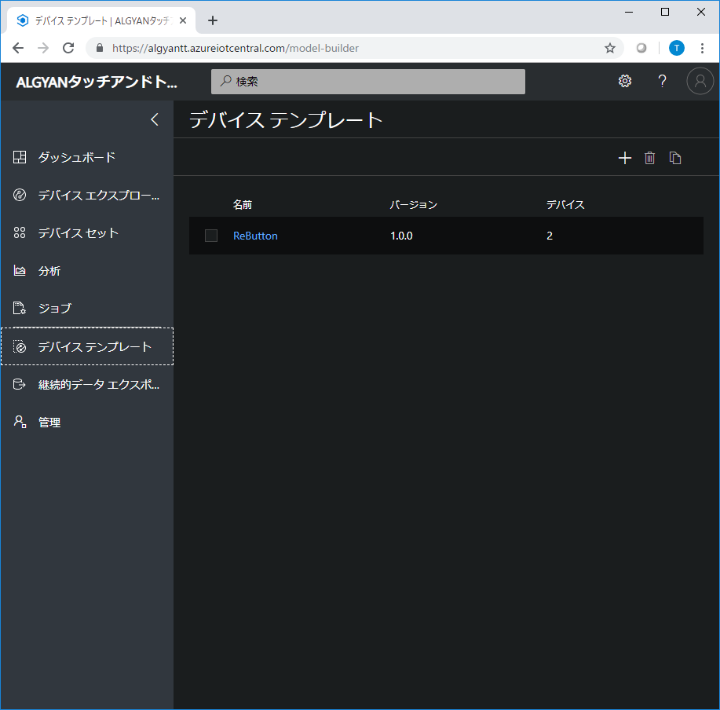
2
1

Slide 36
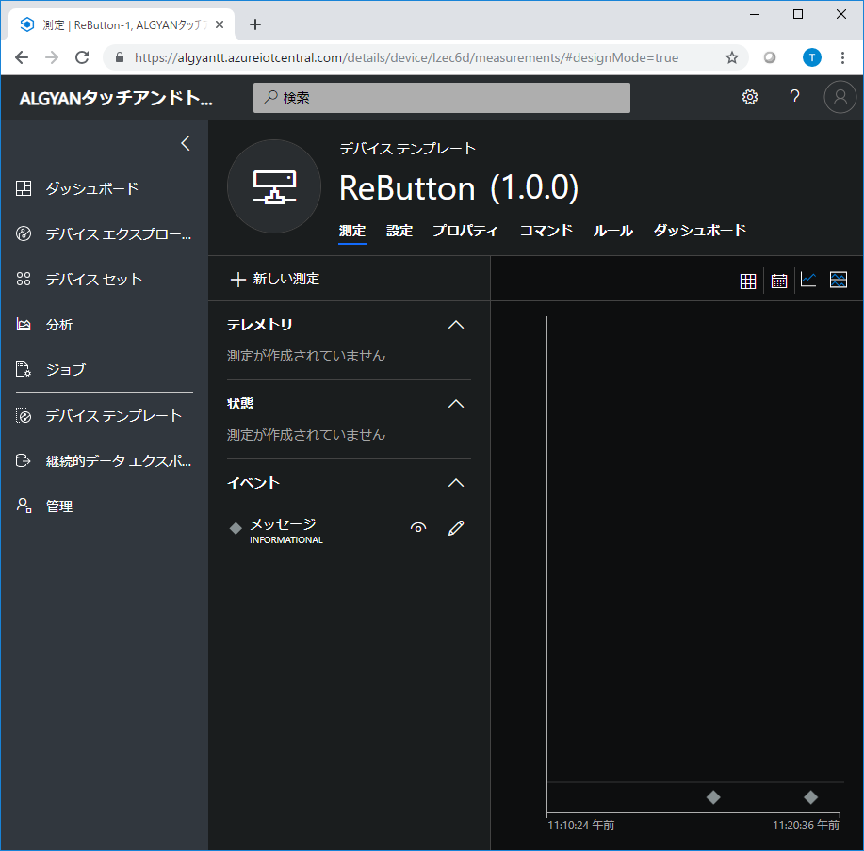
1
2

Slide 37
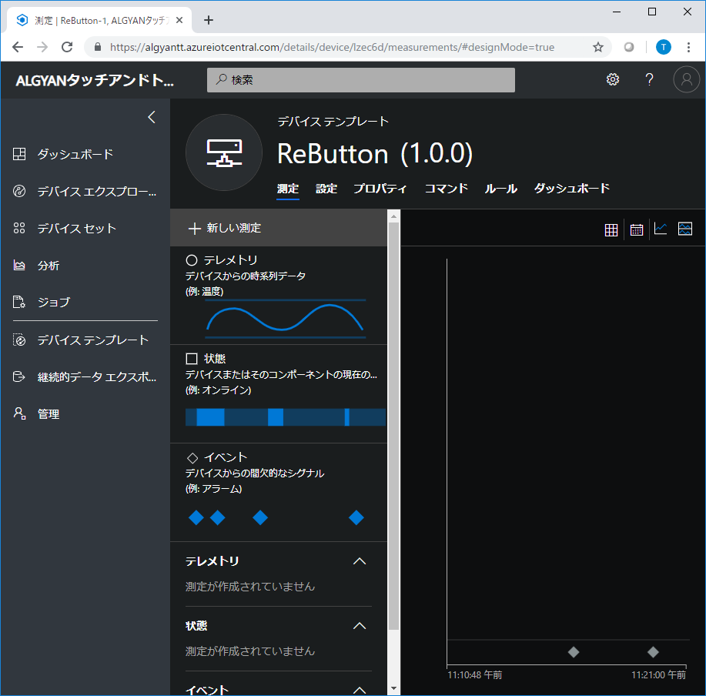
1

Slide 38
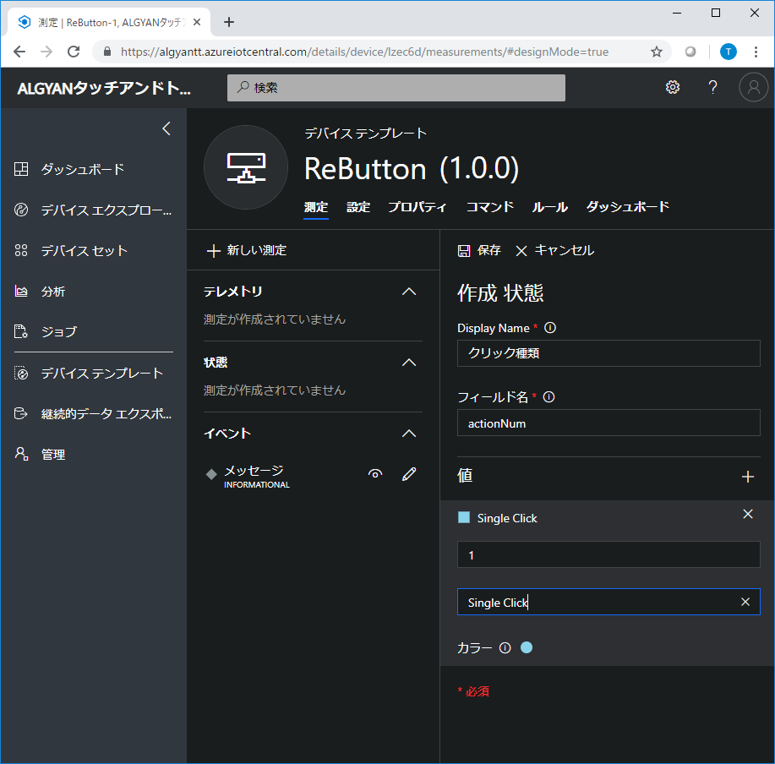
1
2
3
4
5
6

Slide 39
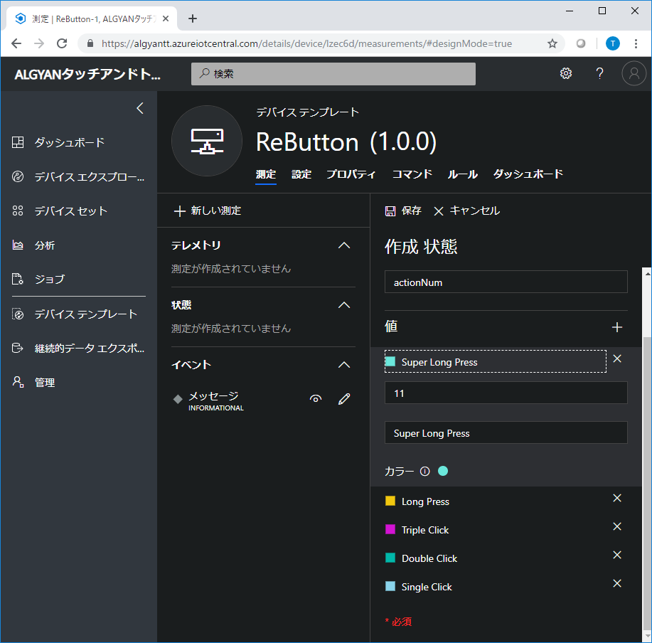
1

Slide 40
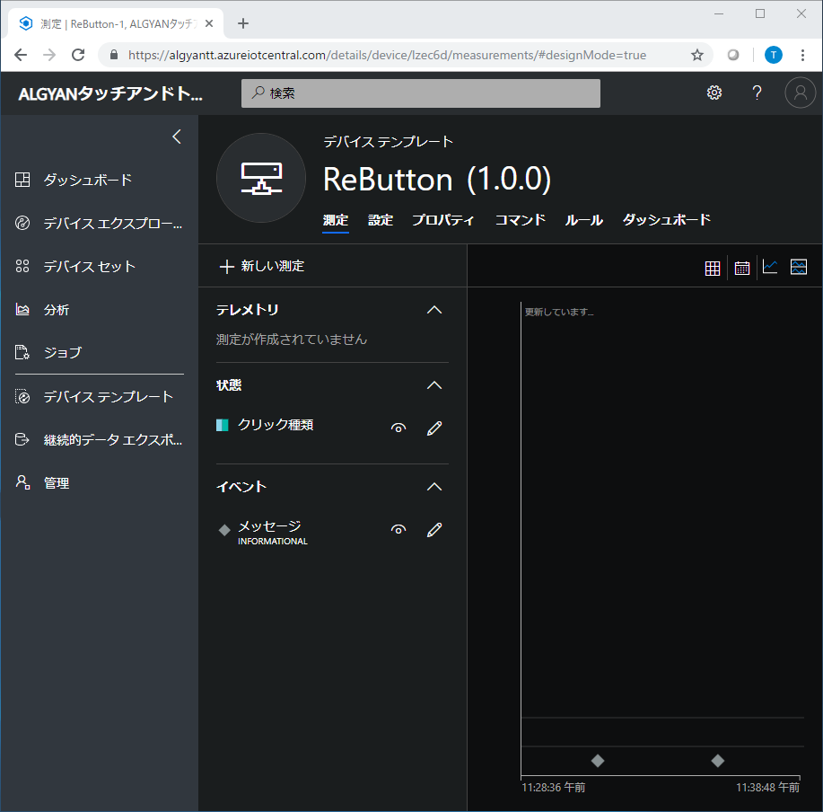
1

Slide 41
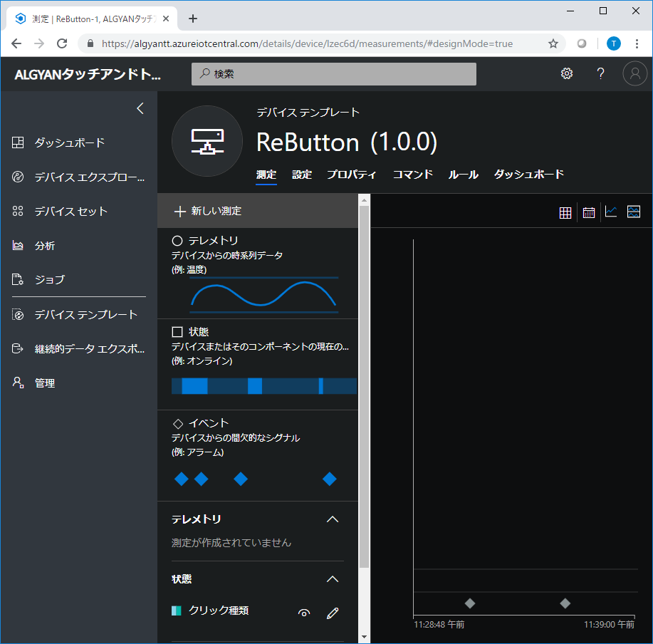
1

Slide 42
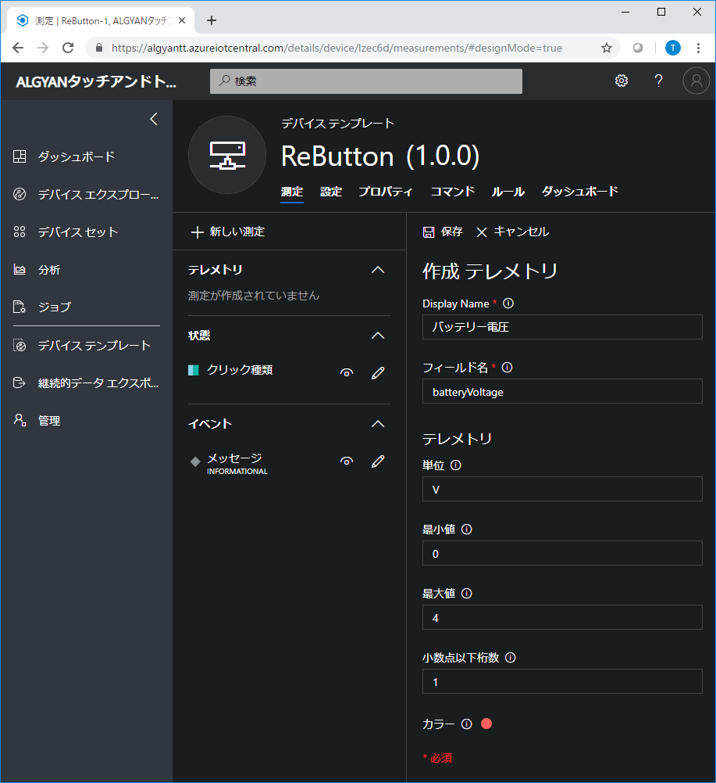
7
1
2
3
4
5
6

Slide 43
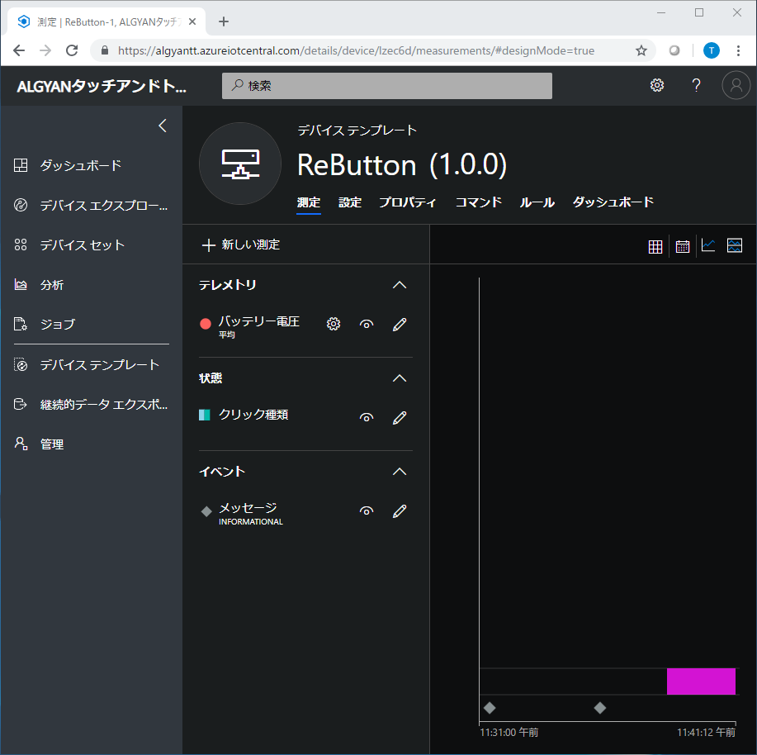

Slide 44
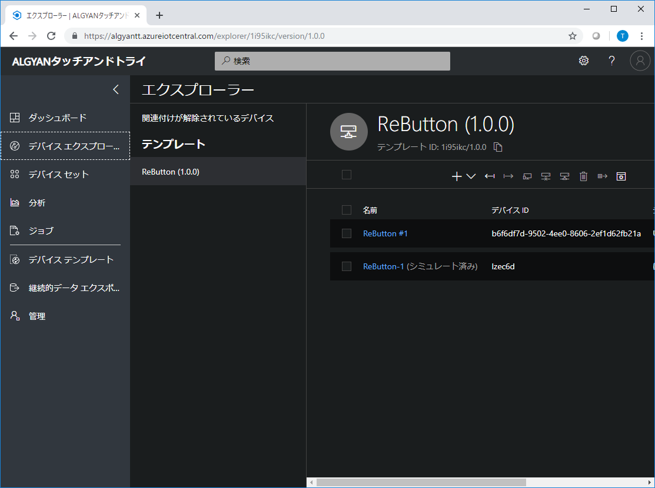
1
2
3

Slide 45
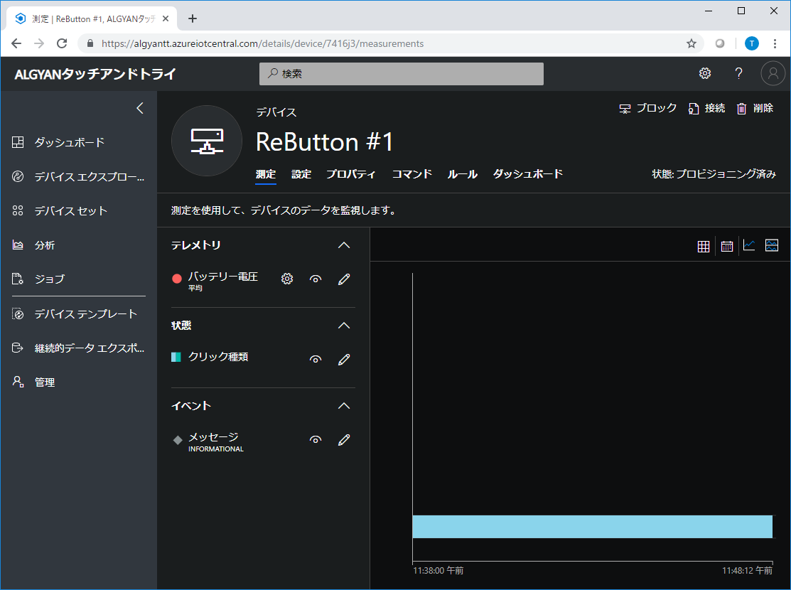
1

Slide 47
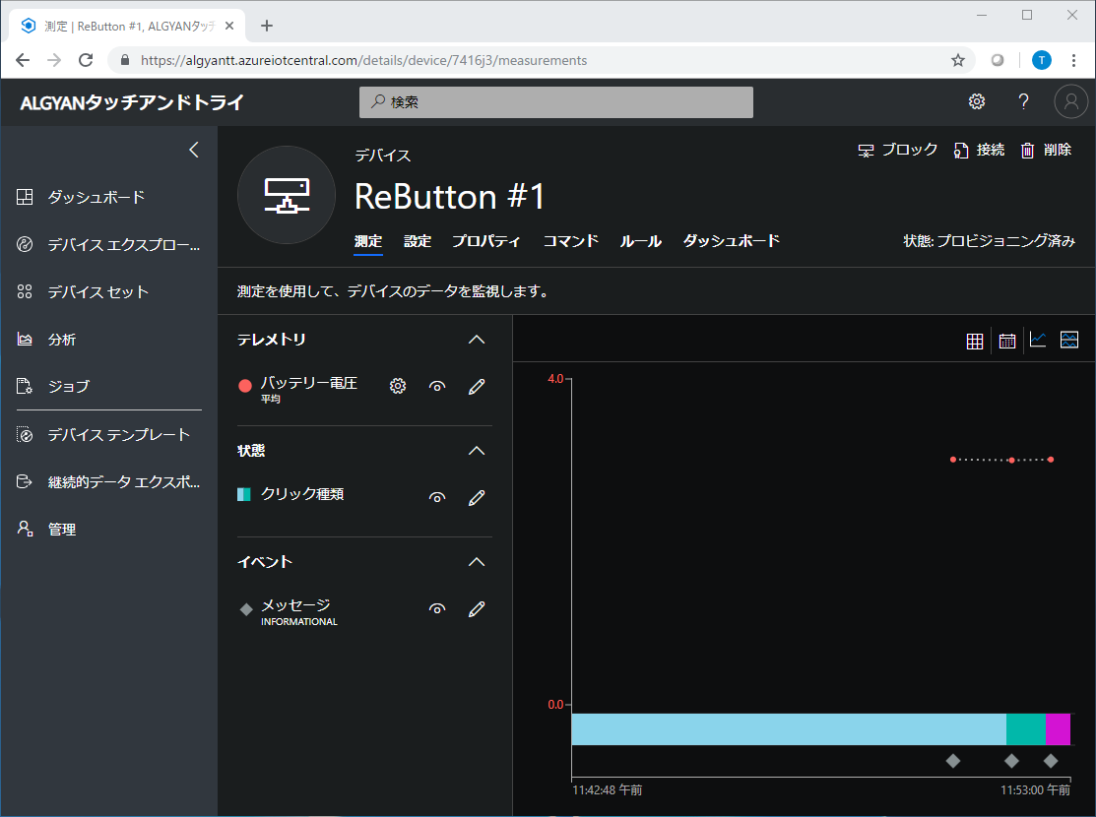

Slide 48
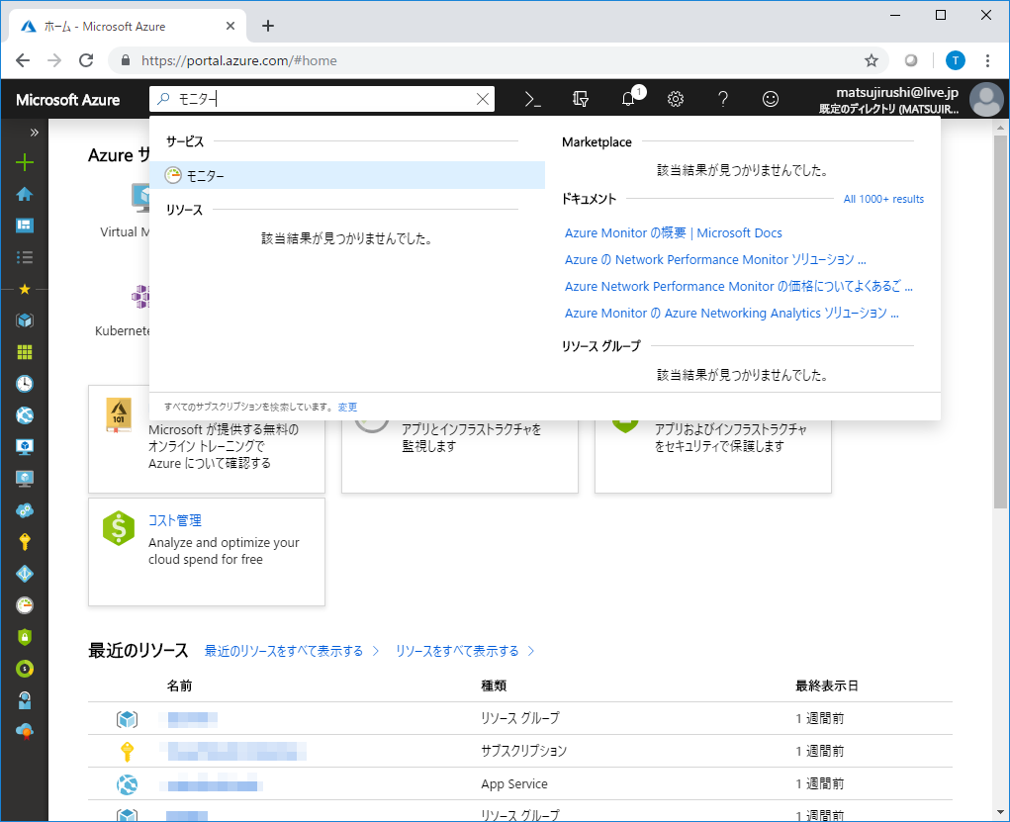
1
2

Slide 49
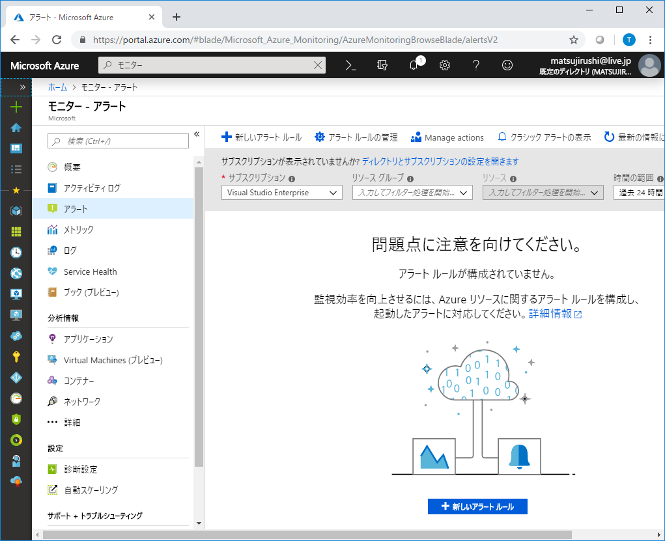
2
1

Slide 50

1

Slide 51

1
2
3
4
5
6

Slide 52

1
2
3
5
4

Slide 53


Slide 54

1
2
4
3

Slide 55

2
1

Slide 56

1
2
3

Slide 57

3
1
2

Slide 58

2
1

Slide 59

2
1

Slide 60


Slide 61


Slide 62

1
2
3

Slide 63

1

Slide 64

1
2
3
4
5

Slide 65

2
1

Slide 66

1

Slide 67

2

Slide 68

3

Slide 69

4

Slide 70

5

Slide 71

6

Slide 72

7

Slide 73

1

Slide 74


Slide 75

1

Slide 76

2

Slide 77

4
3

Slide 78

1

Slide 79

2

Slide 80

3

Slide 81


Slide 82

1
2

Slide 83

2
1

Slide 84

1
2
3

Slide 85

4
1
2
3

Slide 86

2
1

Slide 87

2
1

Slide 88
1
2

Slide 89


Slide 92

2
1
3

Slide 93

1
2

Slide 94

1

Slide 95

1
2

Slide 96

1

Slide 97

1
2

